Slide 1
Nokiasta 2008–2014 lähteneiden tie yrittäjiksi
9:30–9:35 | Tervetuloa / viestintäjohtaja Tytti Sulander, Etla
9:35–10:05 | Nokiasta lähteneiden tie yrittäjyyteen, tutkimustuloksia / tutkimusneuvonantaja Petri Rouvinen, Etla
10:05–10:15 | Kommenttipuheenvuoro / Timo Vuori, strategiaprofessori, Aalto-yliopisto
10:15–10:50 | Paneelikeskustelu Esko Aho, Suomen pääministeri 1991–1995, Nokian yhteiskuntasuhteista vastaava johtokunnan jäsen 2009–2012 Kaisa Olkkonen, hallitusammattilainen, Nokian yhteiskuntasuhdejohtaja 2010–2016 Pekka Pesonen, projektijohtaja, Nokian entinen Bridge-ohjelma Timo Vuori, strategiaprofessori, Aalto-yliopisto Petri Rouvinen, paneelikeskustelun moderaattori, Etla
10:50–11:00 | Kysymyksiä ja keskustelua
11:00 | Tilaisuus päättyy
Kysymyksiä voi esittää chatissa.
Tilaisuus tallennetaan.

Slide 2
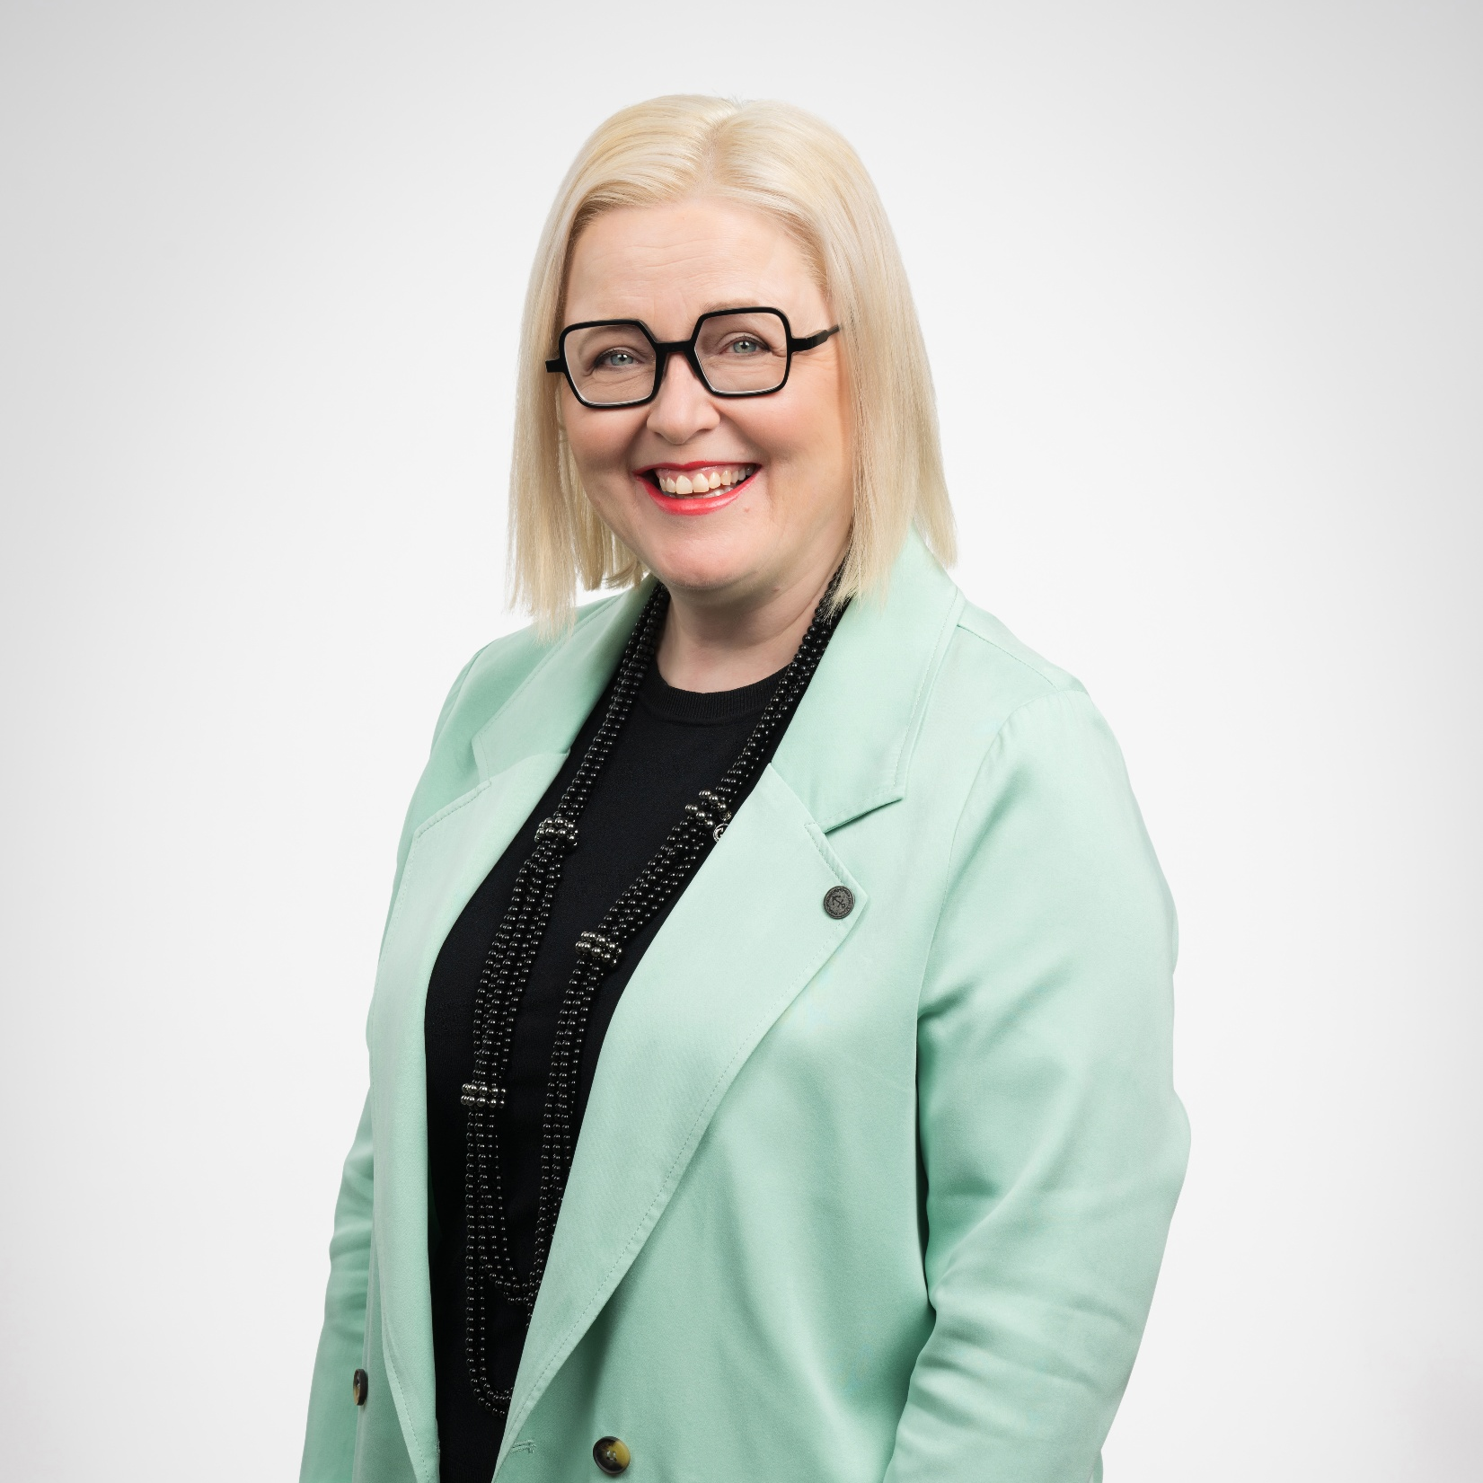
Tytti Sulander
viestintäjohtaja
Etla

Slide 3
Nokiasta 2008–2014 lähteneiden tie yrittäjiksi
9:30–9:35 | Tervetuloa / viestintäjohtaja Tytti Sulander, Etla
9:35–10:05 | Nokiasta lähteneiden tie yrittäjyyteen, tutkimustuloksia / tutkimusneuvonantaja Petri Rouvinen, Etla
10:05–10:15 | Kommenttipuheenvuoro / Timo Vuori, strategiaprofessori, Aalto-yliopisto
10:15–10:50 | Paneelikeskustelu Esko Aho, Suomen pääministeri 1991–1995, Nokian yhteiskuntasuhteista vastaava johtokunnan jäsen 2009–2012 Kaisa Olkkonen, hallitusammattilainen, Nokian yhteiskuntasuhdejohtaja 2010–2016 Pekka Pesonen, projektijohtaja, Nokian entinen Bridge-ohjelma Timo Vuori, strategiaprofessori, Aalto-yliopisto Petri Rouvinen, paneelikeskustelun moderaattori, Etla
10:50–11:00 | Kysymyksiä ja keskustelua
11:00 | Tilaisuus päättyy
Kysymyksiä voi esittää chatissa.
Tilaisuus tallennetaan.

Slide 4
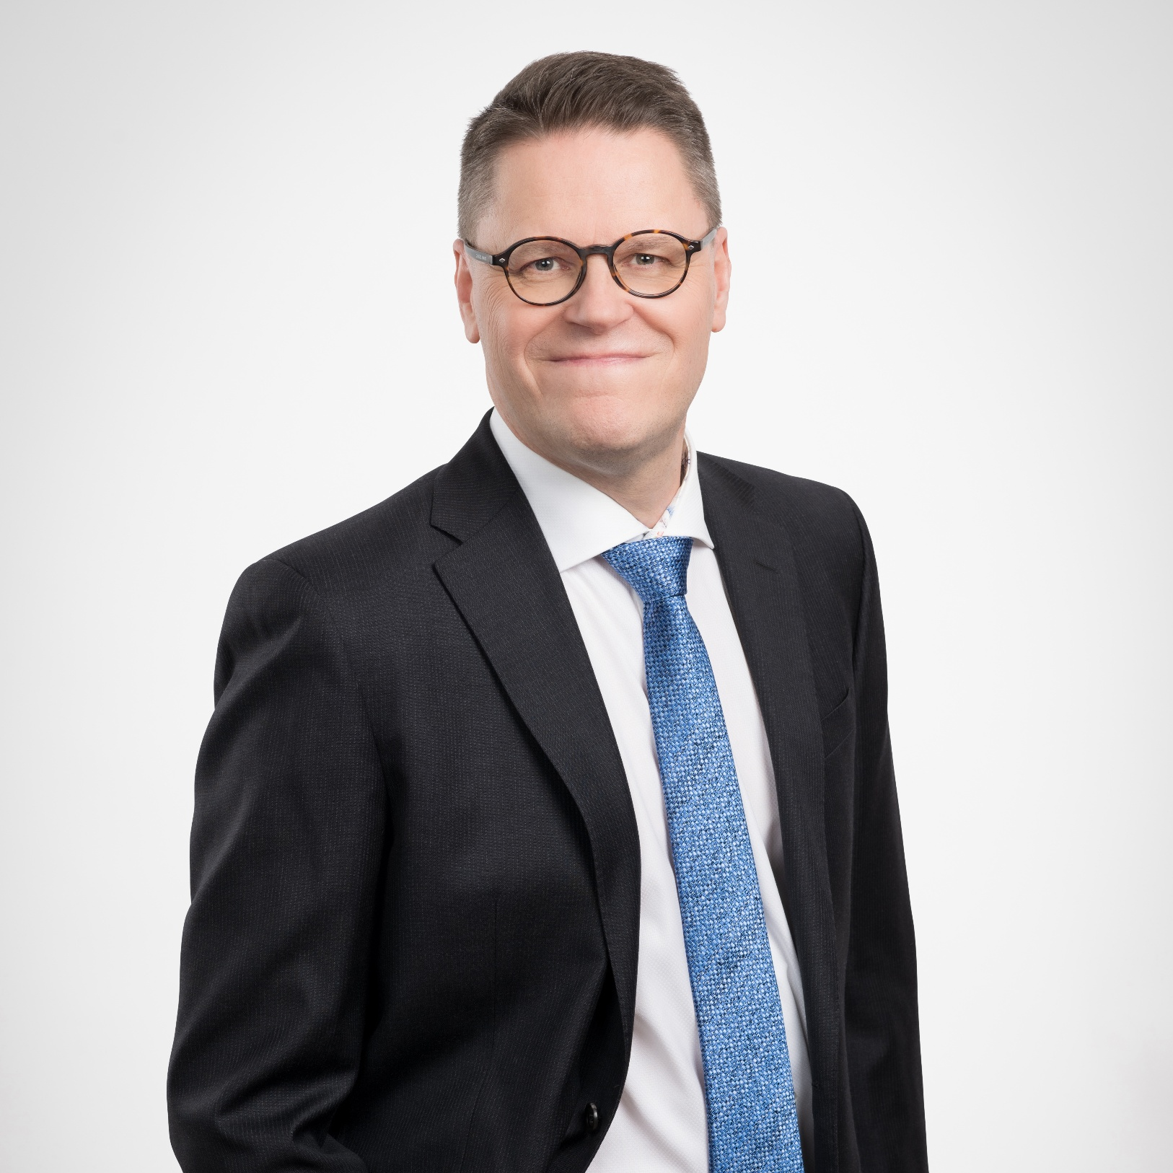
Petri Rouvinen
tutkimusneuvonantaja
Etla

Slide 5
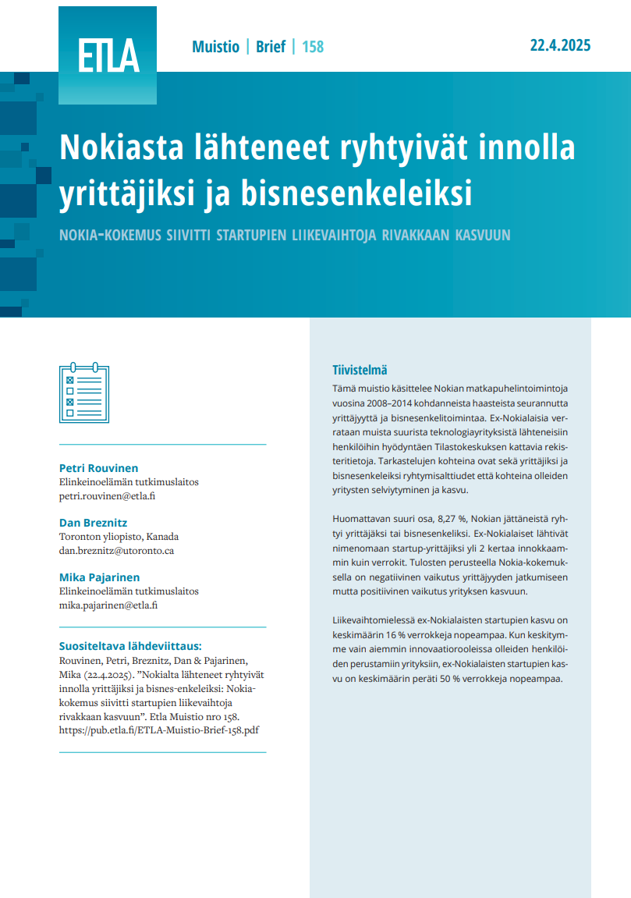
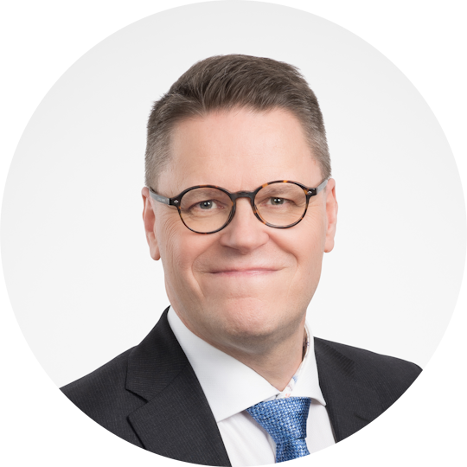
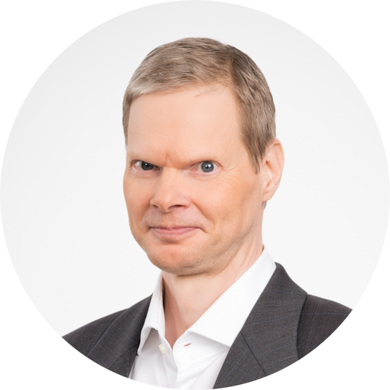
Petri Rouvinen
Tutkimusneuvonantaja
Etla
Dan Breznitz
Professor
Univ. of Toronto
Mika Pajarinen
Tutkija
Etla
https://pub.etla.fi/ETLA-Muistio-Brief-158.pdf

Slide 7
Yhteenveto

Slide 8
Nokia 2008–2014 → Yrittäjiksi & bisnesenkeleiksi?
Vertailukohtana muut Top 10 teknologiayritystä
Tilastokeskuksen rekisteriaineistot
Ollila & Saukkomaa 2013: ”Mahdoton menestys”

Slide 9
22 344 lähteneestä 1 848 (8,3%) yrittäjäksi/bisnesenkeliksi
Nokiasta startup-yrittäjäksi 2X todennäköisemmin
Ex-Nokialaiset perustivat 427 uutta startupia
16% nopeampi liikevaihdon kasvu (3 vuotta)
50% nopeampi lv. kasvu innovaattoreilla

Slide 10
Nokian kriisi

Slide 11
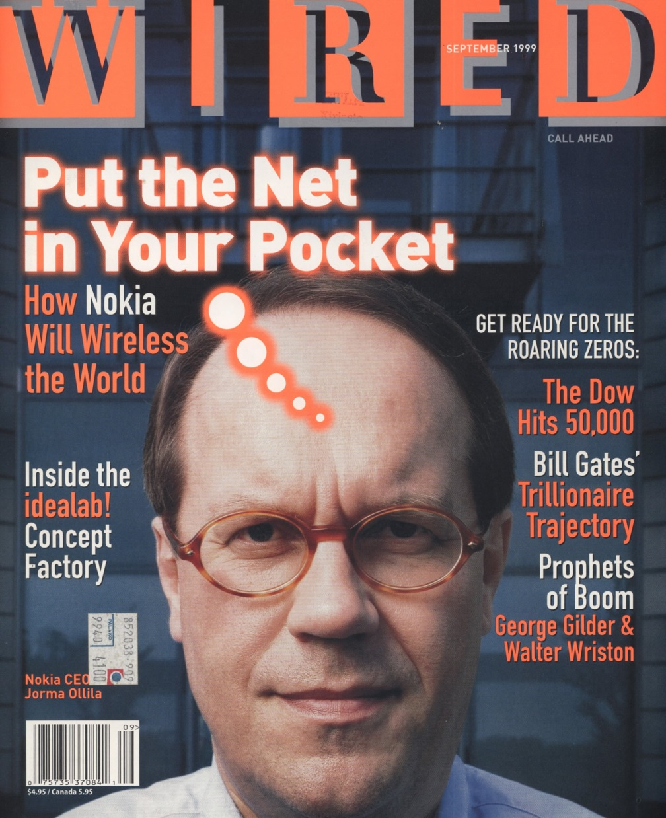
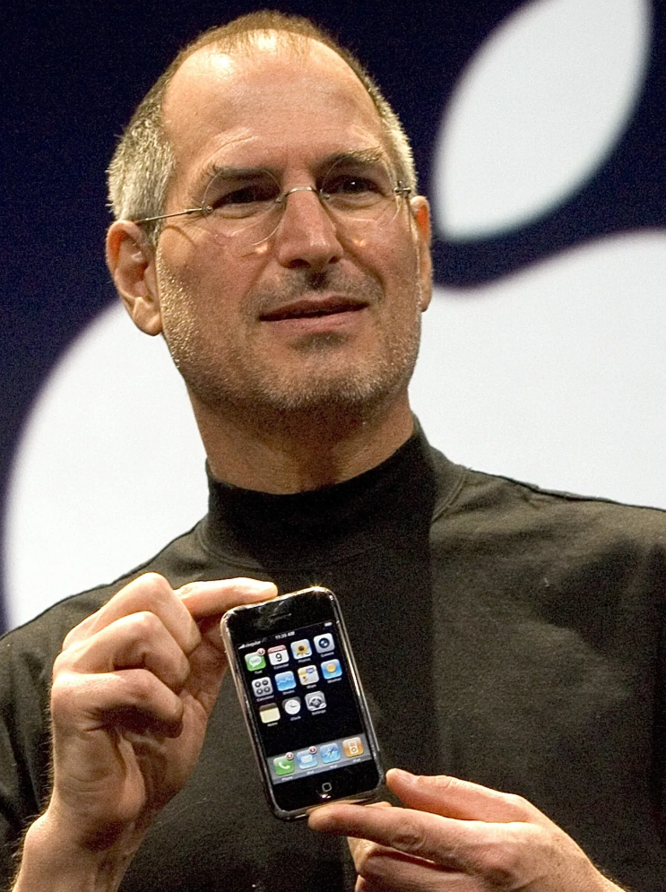
Apple CEO Steve Jobs holds up the new iPhone that was introduced at Macworld on January 9, 2007 in San Francisco, California. David Paul Morris—Getty Images.
Source: https://time.com/3222128/apple-iphone/
Notes:
Google Android announced in Nov. 2007.
Irony: Nokia’s highest corporate profits in 2007 (EBIT, m€) in 159 year history (established in 1865)

Slide 12
1
Windows
Other
RIM
(Blackberry)
iOS (Apple)
Symbian
(Nokia)
Android
(Google)
ETLA
Lähde:
Ali-Yrkkö, Kalm, Pajarinen, Rouvinen, Seppälä & Tahvanainen, 3 Sep. 2013. Microsoft Acquires Nokia: Implications for the Two Companies and Finland.
https://www.etla.fi/wp-content/uploads/ETLA-Muistio-Brief-16.pdf

Slide 13
Nokia Suomessa

Slide 14
Kuvio 2
Nokian rooli Suomessa
a) Nokian Suomen työllisyys, henkilöä ja sen osuus teollisuudesta, %
2024
Lähde: Etlan Jyrki Ali-Yrkön analyysit ja laskelmat. Aineistolähteinä Nokia, OECD ja Tilastokeskus.
Notes:
Talouselämä elokuu 2024:
...
123 / S-ryhmä, Posti, OP-ryhmä
...
Esperi Care Group
10 NOKIA ***
UPM-Kymmene

Slide 15
Kuvio 2
Nokian rooli Suomessa
b) Nokian osuus Suomen bruttokansantuotteesta, %
2021
Lähde: Etlan Jyrki Ali-Yrkön analyysit ja laskelmat. Aineistolähteinä Nokia, OECD ja Tilastokeskus.

Slide 16
Kuvio 2
Nokian rooli Suomessa
c) Nokian Suomen toimintojen osuus koko Suomen yrityssektorin t&k-toiminnasta, %
2019
Lähde: Etlan Jyrki Ali-Yrkön analyysit ja laskelmat. Aineistolähteinä Nokia, OECD ja Tilastokeskus.

Slide 17
Asetelma

Slide 18
Kuvio 3
Tutkimusasetelma
a) Miten Nokia-kokemus vaikuttaa yrittäjäksi tai bisnesenkeliksi siirtymiseen ja näissä toimissa menestymiseen?
?
”Lääke”
Tulemat
Kasvu?
Yrittäjäksi tai bisnesenkeliksi
Selviytyminen?
Aiempi
(työ)elämä
Töissä
Nokialla
Muu (työmarkkina)status (pl. yrittäjä tai bisnesenkeli)
Lähde: Kirjoittajien hahmotelmat.

Slide 19
Kuvio 3
Tutkimusasetelma
b) Yrittäjyys/bisnesenkelistatusten määrittely
Tulemat
− Selviytyminen
− Yrityksen kasvu
Yrittäjä/bisnesenkelistatus (hetkenä t₀ tai t₁; jos useampi alla pätee, niin luokiteltu ensi mainittuun)
− Startup-yrittäjä (omistaa vähintään 10 % pienestä ja nuoresta oy:stä, jossa työskentelee)
− Muu yrittäjä (omistaa vähintään 10 % oy:stä, jossa työskentelee)
− Ammatinharjoittaja (työmarkkinastatuksena ammatin- tai elinkeinonharjoittaja)
− Bisnesenkeli (omistaa vähintään 10 % oy:stä, mutta ei työskentele siinä)
Muutos
t₋₁
t₀
t₊₁
t₊₂
t₊₃
t₊₄
Töissä
Nokialla
Muutos
statuksessa
Ei töissä Nokialla
Lähde: Kirjoittajien hahmotelmat.

Slide 20
Kuvio 3
Tutkimusasetelma
c) Nokia-lähtöisten yrittäjien ja bisnesenkeleiden ”vuosikerrat” (kohortit) käytetyssä aineistossa
2017
2008–2014
Lähde: Kirjoittajien hahmotelmat.

Slide 21
Numerot

Slide 22
Kuvio 4
Nokiasta ja verrokkiyrityksistä lähteneet henkilöt, lukumäärä, ja osuudet lähteneistä, %
a) Nokiasta ja verrokkiyrityksistä lähteneiden henkilöiden lukumäärät
Lähde: Kirjoittajien laskelmat perustuen Tilastokeskuksen aineistoihin.

Slide 23
Kuvio 4
Nokiasta ja verrokkiyrityksistä lähteneet henkilöt, lukumäärä, ja osuudet lähteneistä, %
b) Nokiasta ja verrokkiyrityksistä yrittäjiksi tai bisnesenkeleiksi ryhtyneet suhteessa kaikkiin lähteneisiin, %
100
100
Lähde: Kirjoittajien laskelmat perustuen Tilastokeskuksen aineistoihin.

Slide 24
Kuvio 5
Selviytymistodennäköisyys sekä työllisyyden ja liikevaihdon 3 vuoden kasvu, %
a) Kolme vuotta selviytyvien yritysten osuus
Lähde: Kirjoittajien laskelmat perustuen Tilastokeskuksen aineistoihin.
Notes:
8 %-yks.

Slide 25
Kuvio 5
Selviytymistodennäköisyys sekä työllisyyden ja liikevaihdon 3 vuoden kasvu, %
b) Kolmen vuoden työllisyyskasvu (ehdolla, että selviytyy)
Lähde: Kirjoittajien laskelmat perustuen Tilastokeskuksen aineistoihin.

Slide 26
Kuvio 5
Selviytymistodennäköisyys sekä työllisyyden ja liikevaihdon 3 vuoden kasvu, %
c) Kolmen vuoden liikevaihdon kasvu (ehdolla, että selviytyy)
Lähde: Kirjoittajien laskelmat perustuen Tilastokeskuksen aineistoihin.

Slide 27
Tulokset

Slide 28
Nokia-startupit mm. lähtökooltaan hieman pienempiä
→ Regressio: Nokia-vaikutus ”muut tekijät huomioiden”
Seuraavassa ”arvio” (piste-estimaatti) Nokia-kokemuksen ”ylimääräisestä” vaikutuksesta & sen luottamusväli (95%)
Kaikki lähteneet & vain innovaattorit (Nokia & verrokit)

Slide 29
Selviytyminen, kaikki startupit, piste-estimaatti ja 95 %:n luottamusväli

Slide 30
Liikevaihdon kasvu, startupit, piste-estimaatti ja 95 %:n luottamusväli

Slide 31
Lopuksi

Slide 32
22 344 lähteneestä 1 848 (8,3%) yrittäjäksi/bisnesenkeliksi
Nokiasta startup-yrittäjäksi 2X todennäköisemmin
Ex-Nokialaiset perustivat 427 uutta startupia
16% nopeampi liikevaihdon kasvu (3 vuotta)
50% nopeampi lv. kasvu innovaattoreilla

Slide 33
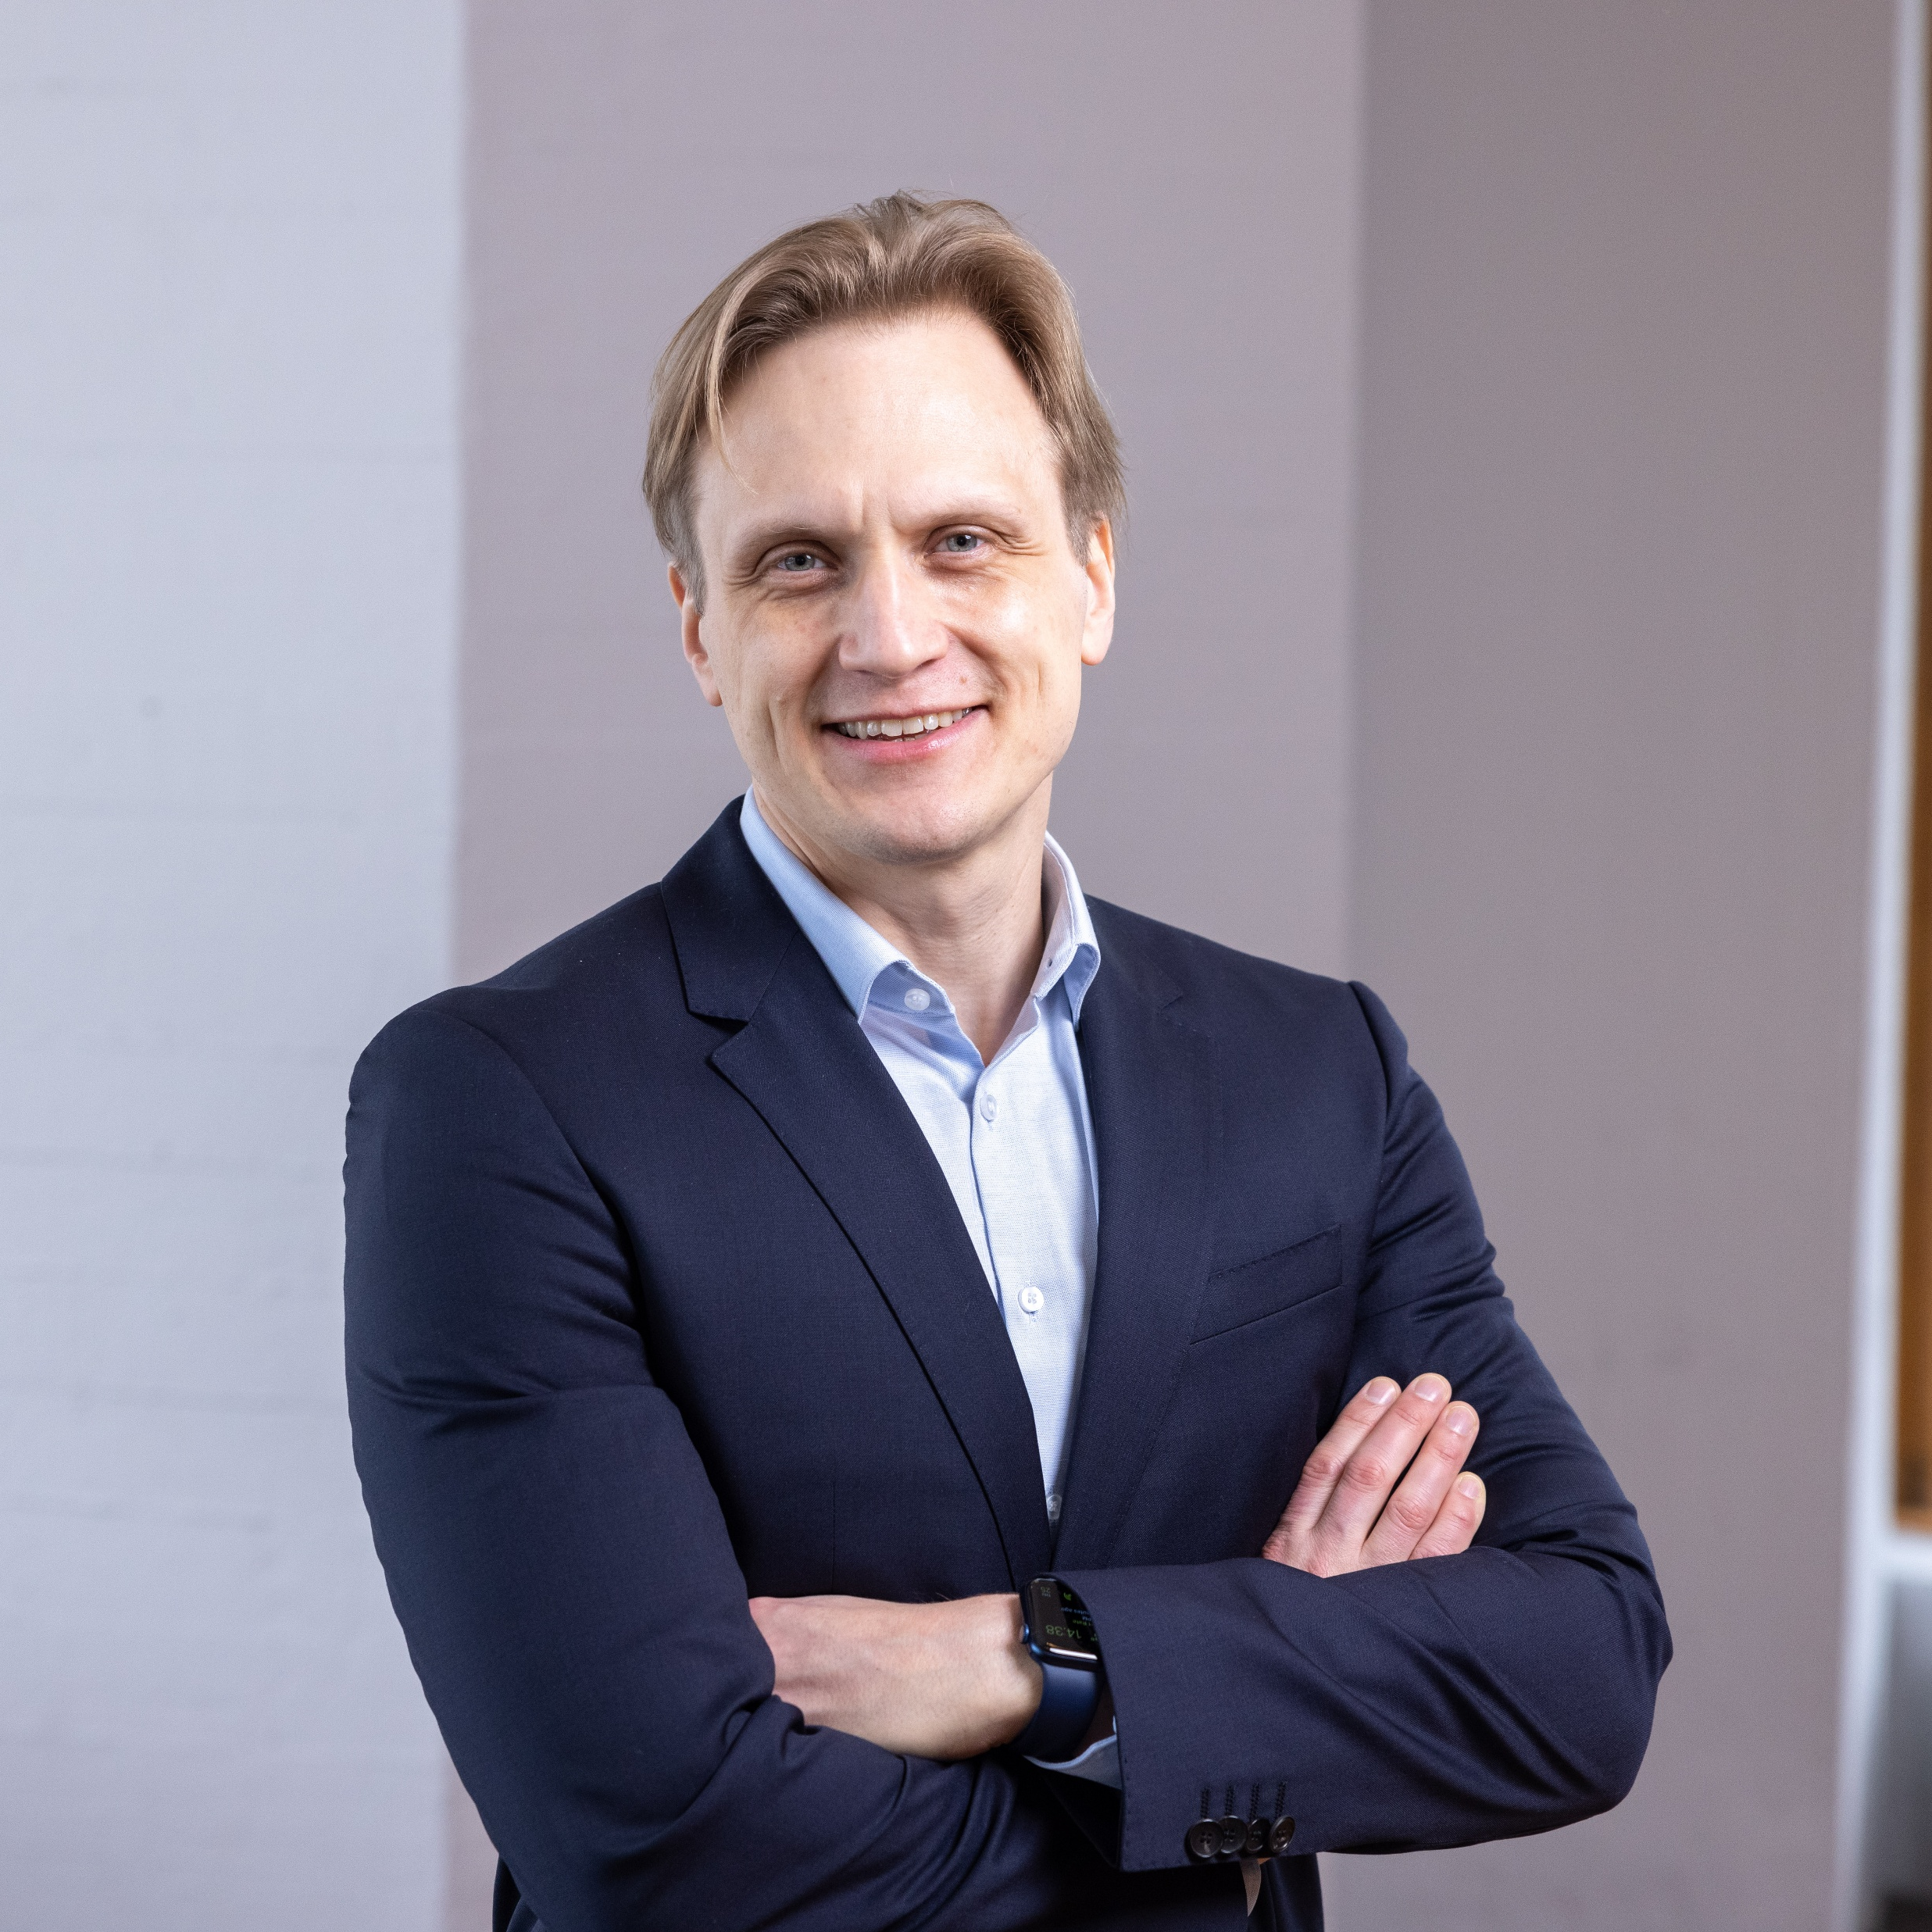
Timo Vuori
strategiaprofessori
Aalto-yliopisto

Slide 34
Disruption rikkoo vanhan toimintalogiikan ja osaamisen
Toimialan logiikka
Uusi teknologia
Uudet voittajat ja häviäjät
Muu ympäristön muutos
Ajatusmallit
Päätökset ja teot
Rakenteet ja toimintatavat
Tunteet
Vuori & Huy, 2016, Distributed Attention and Shared Emotions in the Innovation Process, Administrative Science Quarterly
Vuori & Tushman, 2024, Strategic Decision-Making at Platform Transitions, Strategic Management Journal
Vuori & Huy, 2022, Regulating Top Managers’ Emotions during Strategy-Making, Academy of Management Journal
Vuori, 2024, Emotions and Attentional Engagement in the Attention-Based View of the Firm, Strategic Organization

Slide 35
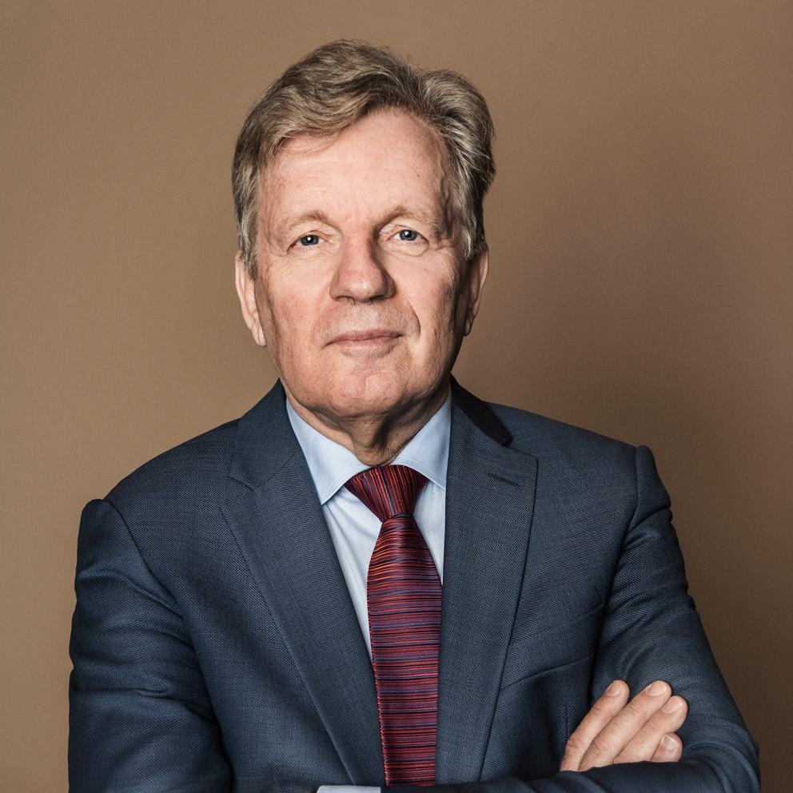
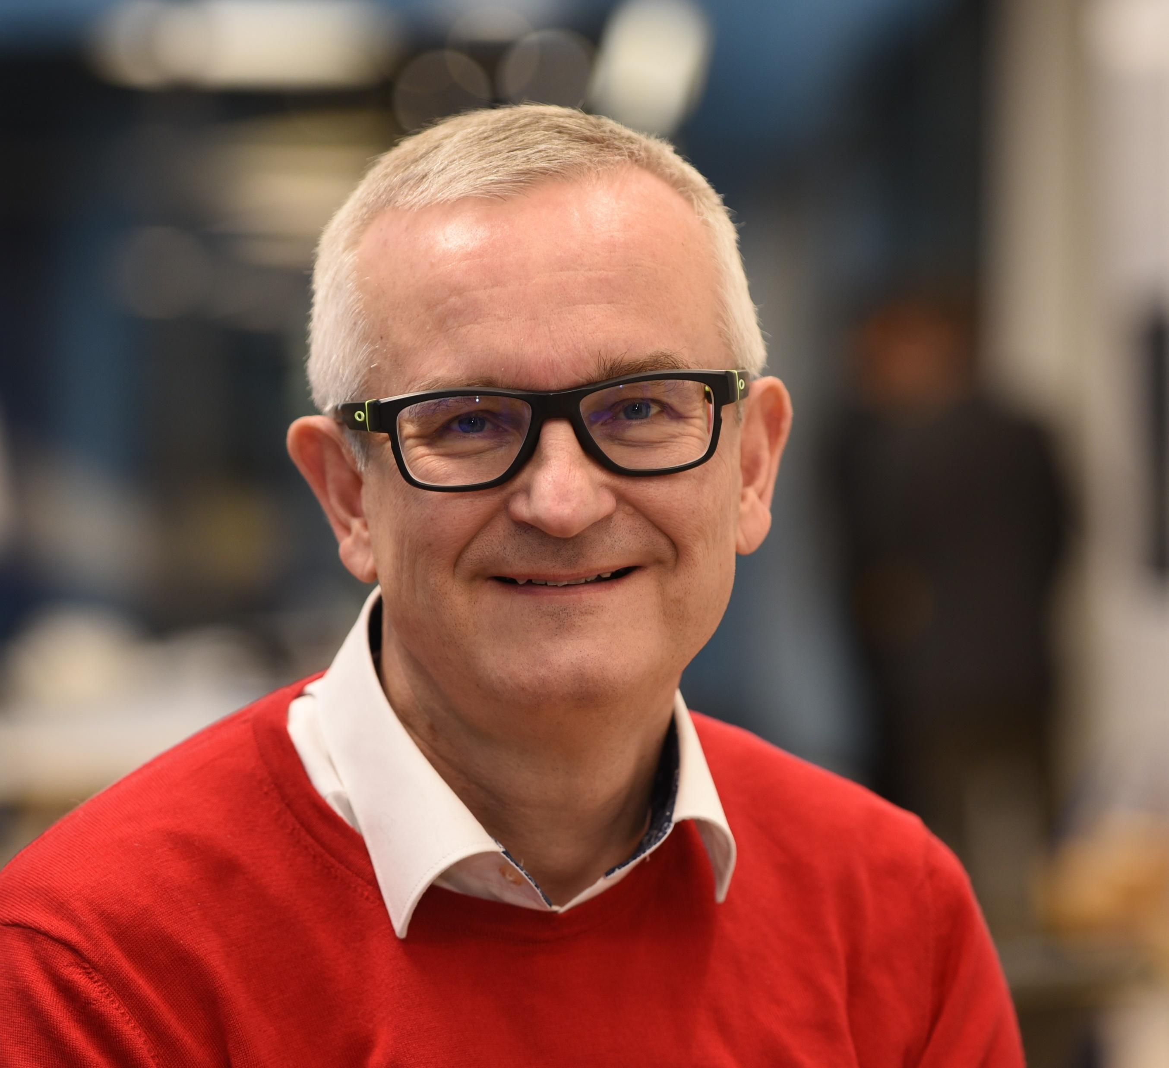
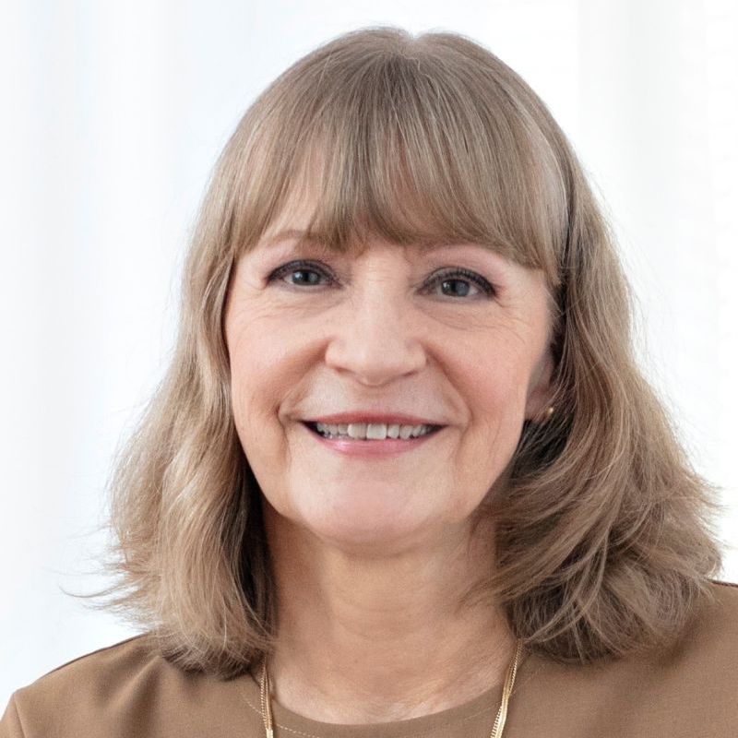
Petri Rouvinen
tutkimusneuvonantaja, Etla, paneelikeskustelun moderaattori
Esko Aho
Suomen pääministeri 1991–1995,
Nokian yhteiskuntasuhteista vastaava johtokunnan jäsen 2009–2012
Pekka Pesonen
projektijohtaja,
Nokian entinen Bridge-ohjelma
Kaisa Olkkonen
hallitusammattilainen,
Nokian yhteiskunta suhdejohtaja 2010–2016
Timo vuori
strategiaprofessori,
Aalto-yliopisto

